Slide 1
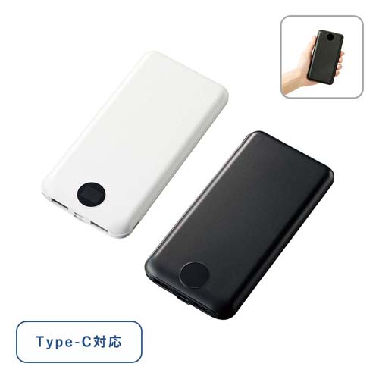
【提案書】
モバイルチャージャー10000 スムーズ
特徴
デジタル表示で電池残量が確認できる上、USBポート2口付きのType-C対応高容量チャージャーです。防災イベントやキャンペーンのノベルティ用、また物販用などにもおすすめです。
納期
納期スペース
仕様
素材：ABS 他
サイズ：67×134×15(mm)
包装：エアパッキン、紙箱
注意事項：取説付、最大出力2.1A、バッテリー容量10000mAh、本体重量約213g、micro USB・Type-Cケーブル付属、デジタル表示機能付
備考：取説付、最大出力2.1A、バッテリー容量10000mAh、本体重量約213g、micro USB・Type-Cケーブル付属、デジタル表示機能付
お見積
お見積りスペース

